Slide 1
कक्षा आठवीं, प्रस्तुति पत्रक, 2/3
Module - (PPT. 2/3)
श्री हरि शंकर त्रिपाठी, टी.जी.टी.(एस.एस.)
ए.ई.सी.एस. -2, मुम्बई.
विषय – हिन्दी
पाठ–10 कामचोर
लेखिका – इस्मत चुगताई
भाग-2
कहानी के इस भाग मे कहानीकार के अनुसार अब बच्चों को पौधों में पानी देने का खयाल आया। सारे बर्तन बाल्टियाँ, लोटे, तसले भगोने आदि लेकर ‘पहले हम----पहले हम’ के स्वर में चीखते नल की ओर भागे। कुछ तो कटोरे-गिलास लेकर ही दौड़े। देखते-देखते वे एक-दूसरे को धक्का देने लगेफिर कुहनियाँ और अंत में बर्तनों से मार-पीट करने लगे। इससे सारे बच्चे कीचड़ से लथपथ हो गए

Slide 2
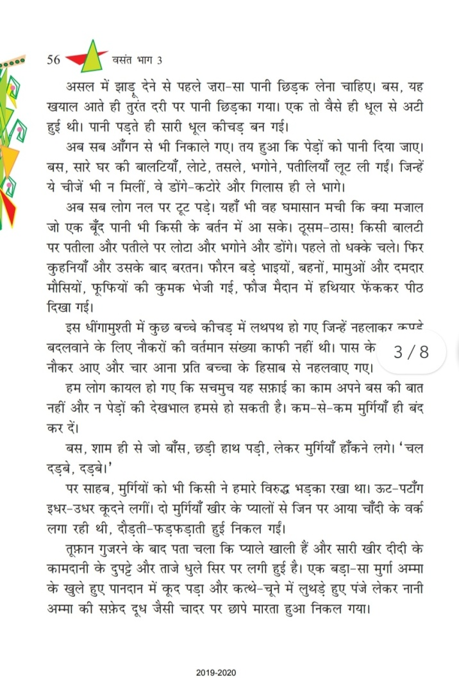
शब्दार्थ:- ठूसम-ठास= दबा-दबाकर रखना, दमदार= मज़बूत, कुमुक= सेना, धींगामुस्ती= धक्का-मुक्की, लथपथ= तरबतर या गीला होना, आना= छ: पैसे से कुछ अधिक, पुराने समय में प्रयुक्त पैसों की इकाई, कायल होना= मान जाना या स्वीकार कर लेना, हाँकना= भागना, दड़बा= मुर्गियों को रात में रखने की जगह, ऊट-पटाँग= अव्यस्थित/इधर-उधर, कामदानी के दुपट्टे= हाथ की कढ़ाई से युक्त दुपट्ट्टा, लुथड़े हुए= सने हुए, छापे मारते= निशान बनाता हुआ।
विषय – हिन्दी
पाठ–10 कामचोर

Slide 3
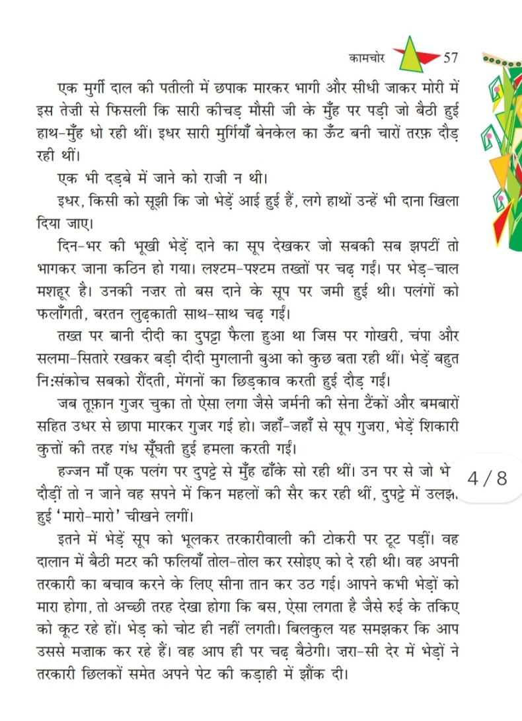
शब्दार्थ:- मोरी= पतली नाली, सूझना= समझ आना, लगे हाथ= तत्काल/ इसी समय,
सूप= छाजन/ अनाज साफ करने का पात्र,
लश्टम-पश्टम= जल्दी-जल्दी, मेंगना= गोली के आकार का भेंड़ों का मल।
पाठ में आए कुछ मुहावरे:-
बेनकेल का ऊँट होना = अनियंत्रित होकर इधर-उधर भागना। राजी होना= मान जाना। भेड़-चाल होना=बिना सोचे-समझे अनुसरण करना। पेट की कढ़ाही में झोकना= जल्दी-जल्दी खा लेना।
बम बार= बम गिरानेवाले।

